Slide 1

Общеобразовательная средняяшкола №32
Педагогика-психологический тренинг урок
Педагог-психолог: СОЗАКБАЕВА Ш.А.
Для учащихся 9-11 классов

Slide 2

Тема: «Выбор профессии»
Цель: Активизация процесса формирования психологической готовности подростков к профессиональному самоопределению.

Slide 3
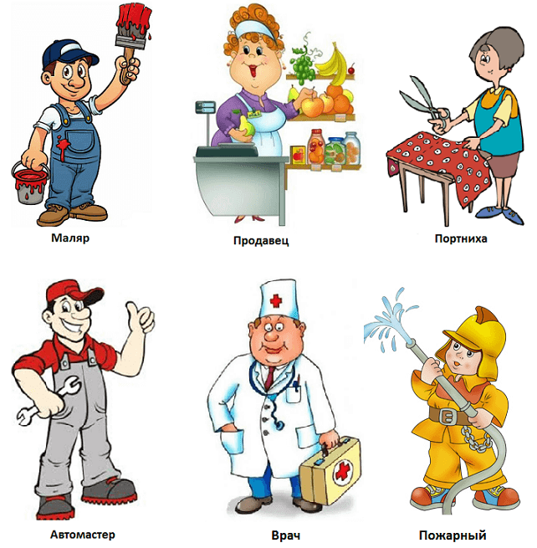
В мире есть мало вещей, которые мы не можем выбрать. К ним относятся историческая эпоха, в которой мы живем, наши родители, события раннего детства. Все остальное в жизни в той или иной мере зависит от нашего выбора. И одним из наиболее ответственных, определяющих нашу судьбу, является выбор профессии.

Slide 4

Для того, чтобы правильно выбрать профессию, нужно ориентироваться в трех вещах:
Во-первых, определить, каковы Ваши профессиональные интересы и склонности. Кратко мы назовем их словом "хочу".

Slide 5
Во-вторых, оценить, каковы Ваши профессионально важные качества: здоровье, квалификация и способности, которые определяют, в конечном счете, Вашу профессиональную пригодность и возможности. Проще говоря, ответить на тот вопрос, какое у вас "могу".

Slide 6
В-третьих, узнать, какие профессии пользуются спросом на рынке труда, какие из них перспективные, по каким профессиям надо готовить специалистов, т.е. что сегодня обществу "надо".

Slide 7
Если совместить все эти три компонента, то профессиональный выбор будет удачен, и отдача от такого человека в процессе его трудовой деятельности составляет, как показали исследования, все 100%.
Если же нет интереса к профессии, то 85%.
А если нет интереса и способностей, а есть только отдельные умения и навыки в области профессиональной деятельности, то полезная отдача от такого человека лишь 30%.

Slide 8

Поэтому, вам на заметку:
Как хорошо когда у человека есть возможность выбрать себе профессию не по необходимости, а сообразуясь с душевными склонностями.» Апшерони А.
«В том, что касается будущего, я повторяю одно: за что бы вы ни взялись, главное — будьте преданны своему делу до конца. Не обязательно достигать какого-то звездного успеха, но быть честным перед самим собой в выбранной профессии — обязательно.» Де Ниро Р.

Slide 9

Предлагаю тест для «выбора профессий». Выберите один ответ из предложенных пяти вариантов:
1. Какой досуг вам по душе?
А)Общение с друзьями или семьей
Б)Чтение журналов, газет, просмотр новостей или информационных программ
В)Поход за покупками или просто по магазинам, изучение и сравнение цен
Г)Лучше провести день, ковыраться в автомобиле, переустанавливать программы в компьютере
Д) Пойти на выставку, в театр, в кино, на концерт – любое интересное культурное мероприятие

Slide 10
2. Что главное в работе?
А)Сплоченный коллектив, правильно выстроенные отношения между людьми
Б)простор для обучения, познания, изучения чего-то нового
Г)Возможность что-то создавать или улучшать
Д)творчество, вдохновение, полет фантазии
В)Стабильный доход, возможность карьерного роста

Slide 11
3. Что главное в жизни?
А)Отношение с людьми
Б)Поиск ответов на вопросы
Г)Технический прогресс, модернизация
Д)Вдохновение, возможность творить
В)Материальная стабильность

Slide 12
4. Что главное в человеке?
А)доброта, честность и сострадание
Б)ум и умение логически мыслить
Г)трудолюбие
Д)нестандартное мышление, смелый взгляд на мир
В)честность, умственные способности, целеустремленность

Slide 13
5. Чем вы готовы заниматься бесплатно?
А)работать с людьми, помогать детям, старикам, заниматься благотворительностью
Б)изучать какую-либо интересную область
Г)изобретать или чинить
Д) творить- я это и делаю!
В)ничего

Slide 14

Если у вас много вариант ответов:
«А»: для вас выбор прфессии должен касаться всего, где предполагается работа с людьми. Ваш долг- помогать, нести людям пользу.
Ваши профессии: область образования, медицины, уход за людьми, любая сфера, где придется много общаться и помогать людям.
«Б»: ваша сфера – информация. Все что связано с наукой, изучением языков, тестов, схеме, формул – это ваше. Из вас выйдет гениальный и заслуженный ученый, исследователь, первооткрыватель.

Slide 15

Если у вас много вариант ответов:
«В»: финансы – ваша среда. Все, что связано с хрустом банкнот-кредитование, банковская сфера, акции, фонды...
Вы не только любите деньги, но еще как никто другой умеете с ними управляться.
«Г»: ваши профессии связаны с техникой и технологиями. Вы- прирожденный архитектор, изобретатель, коструктор, инженер, программист и т.д.
«Д»: искусство- вот ваше дело, все творческие профессии для вас. Рисовать, петь, играть в кино- выбирать только вам.

Slide 16
Хочу пожелать вам уверенности в себе, умения ставить цели и достигать их. Нужно спрашивать себя: «Что я хочу на самом деле?! Только слушая свое сердце вы сделаете правильный выбор – как в профессии, так и в жизни.
Спасибо за внимание!

